Slide 1
QUATRO NORTE CONSULTING · GRUPO 01
Custo anual de manutenção por carreta
Modelo Preditivo
Fatores determinantes e modelagem do custo anual (CAD $/ano, real) da frota
própria de leasing/rental no Canadá — janela 2020–2025
Marlon Wenzel · Jeison Lima · Rodrigo Queiroz · Giovani Cani

Slide 2
01 · CONTEXTO
A empresa e a operação
• Empresa de leasing/rental de carretas no Canada (secas e refrigeradas, até 53 pés).
• Manutenção própria: oficinas registram ordens de serviço com mão de obra e peças.
• Todos os custos em dólares canadenses (CAD); operação integralmente no Canadá.
• Objetivo de negócio: apoiar orçamento anual e priorização de manutenção da frota.
• Fonte inicial do estudo: base consolidada de Ordens de Serviço (2020–2025).
9.859
Carretas únicas
223.590
Ordens de serviço acumuladas no período
CAD $ 82.428 M
Custo interno (real) acumulado no período
2020–2025
Período

Slide 3
02 · PROBLEMA
A pergunta de pesquisa
Quais fatores mais influenciam o CUSTO ANUAL INTERNO de manutenção por carreta e como estimá-lo a partir das características operacionais, históricas e estruturais da frota?
• Variável de interesse: custo anual de manutenção por carreta (CAD $/ano), em valores reais.
• Grão de análise: carreta × ano.
• Escopo: todo o custo interno absorvido pela empresa (preventiva + corretiva).
• Correção monetária obrigatória pela inflação canadense (CPI) para comparar anos em termos reais.

Slide 4
03 · OBJETIVOS
Objetivos gerais e específicos
Analisar os fatores que influenciam o custo anual de manutenção por carreta (CAD, corrigido pela inflação), identificando as variáveis de maior capacidade explicativa e desenvolvendo modelos estatísticos e de ML para estimá-lo.
• Consolidar a análise a partir da base única de OS.
• Definir a variável resposta anual e corrigi-la pelo CPI (Canadian Price Index) do Canadá.
• Realizar EDA rigorosa (univariada, relação com Y, ranking) das variáveis candidatas.
• Selecionar variáveis de forma fundamentada (associação, multicolinearidade, domínio).
• Desenvolver e avaliar modelos estatísticos e de Machine Learning (split temporal).

Slide 5
04 · HIPÓTESES
Hipóteses de trabalho
Hipótese | Descrição | Veredito Preliminar
H1 | Idade da carreta eleva o custo anual | Não suportada (efeito direto fraco)
H2 | Maior uso/quilometragem eleva o custo anual | Suportada
H3 | Histórico de manutenção prevê o custo futuro | Suportada
H4 | Características do ativo influenciam o custo | Suportada
H5 | Região/operação influencia o custo | Parcial (efeito fraco)
H6 | Contrato (duração/tipo) influencia o custo | Será avaliado na fase 2 do projeto

Slide 6
05 · BASE DE DADOS
Base consolidada inicial
• Fonte única: fato_wo_ml_2020-01-01_to_2025-12-31.csv (1 linha = 1 OS).
• Extração SQL, modelo estrela, joins e feature engineering.
• 223.590 OS · 9.859 carretas únicas · 2020–2025.
• VMRS: código padronizado do sistema reparado (PM, freios, pneus, reefer...).
Arquitetura metodológica
Base consolidada (CSV)
↓ Validação de qualidade
↓ Variável resposta anual
↓ Correção CPI Canadá
↓ EDA (uni/bivariada)
↓ Correlação e testes
↓ Multicolinearidade/VIF
↓ Ranking
↓ Seleção de variáveis
↓ Modelagem (estat.+ML)*
↓ Avaliação / discussão*
*Fase 2

Slide 7
06 · VARIÁVEL RESPOSTA
Y = custo anual de manutenção por carreta
Y = soma do custo interno da carreta no ano (CAD), deflacionado pelo CPI Canada (dez/2025)
Grão: carreta × ano
• Média CAD $ 1673.72/ano · mediana CAD $ 812.55/ano · p90 CAD $ 4221.76.
• Assimetria 3.79 (cauda longa), tratada por log1p e modelos robustos.
• Apenas 3.23% de carreta-anos com custo zero: o grão anual praticamente elimina a zero-inflação.
• Custo interno total: CAD $ 77.18 mi nominal / CAD $ 82.428 mi real (dez/2025).

Slide 8
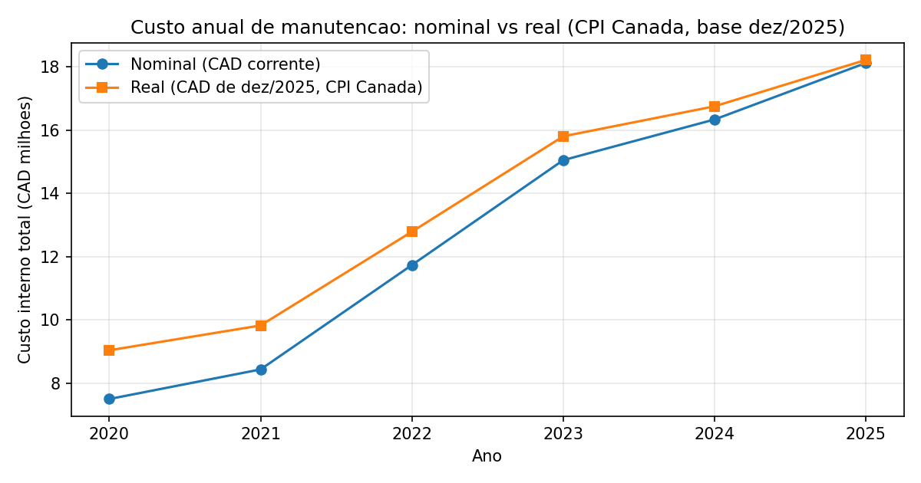
07 · CORREÇÃO PELA INFLAÇÃO
Custos reais pelo CPI do Canadá
• Todos os custos em CAD, corrigidos pelo CPI all-items do Canada (StatCan, vetor v41690973).
• Base de comparação: dezembro de 2025.
• Inflação acumulada no período: ~20% (2020→2025).
• A correção isola mudanças REAIS de custo da mera perda do poder de compra.

Slide 9
08 · VARIÁVEIS
Dicionário das variáveis candidatas
São 25 variáveis explicativas candidatas da fonte inicial. A tabela lista ainda id, ano, o alvo Y e os 2 componentes de Y (n_os_ano, custo_medio_por_os_ano).
variável | tipo / papel
id_carreta | id
ano | temporal
custo_ano_real | Y (resposta, CAD real)
n_os_ano | componente de Y
custo_medio_por_os_ano | componente de Y
n_sistemas_vmrs_distintos_ano | operacional
share_pm_ano | operacional
vmrs_predominante_ano | operacional (cat.)
km_acumulado_fim_ano | exposição
km_rodado_ano | exposição
regiao_operacao | geográfica (cat.)
provincia_estado | geográfica (cat.)
cod_montadora | ativo (cat.)
descricao_carreta | ativo (cat.)
ano_modelo | ativo (quant.)
variável | tipo / papel
eixos | ativo (quant.)
comprimento | ativo (quant.)
flag_refrigerado | ativo (cat.)
unit_subtype | ativo (cat.)
tire_size | ativo (cat.)
suspension_type | ativo (cat.)
new_used_indicator | ativo (cat.)
tailgate_flag | ativo (cat.)
idade_carreta | ativo derivada (quant.)
custo_ano_anterior | histórico defasado
n_os_ano_anterior | histórico defasado
custo_acum_ate_ano_anterior | histórico defasado
n_os_acum_ate_ano_anterior | histórico defasado
anos_ativo_ate_ano_anterior | histórico defasado
km_acumulado_inicio_ano | hist. defasado (preditivo)

Slide 10
08 · VARIÁVEIS
Descrição das variáveis candidatas
Atributos do ativo
cod_montadora — fabricante da carreta
ano_modelo — geração tecnológica do ativo
eixos — configuração estrutural (nº de eixos)
comprimento — porte físico (pés)
flag_refrigerado — refrigerada (reefer) × seca
unit_subtype — subtipo operacional da unidade
tire_size — dimensão dos pneus
suspension_type — tipo de suspensão
new_used_indicator — nova ou usada na aquisição
descricao_carreta — tipo/classe da unidade (proxy de modelo)
Geografia e idade
idade_carreta — anos desde a entrada em serviço
regiao_operacao — região predominante de operação
provincia_estado — província predominante (cobertura ~54%)
Uso e operação do ano
km_rodado_ano — km percorridos no ano
km_acumulado_fim_ano — odômetro no fim do ano
n_sistemas_vmrs_distintos_ano — variedade de sistemas reparados
share_pm_ano — fração de OS preventivas (PM)
vmrs_predominante_ano — sistema VMRS mais reparado no ano
Histórico defasado (cenário preditivo)
custo_ano_anterior — custo real do ano t−1
n_os_ano_anterior — nº de OS em t−1
custo_acum_ate_ano_anterior — custo real acumulado até t−1
n_os_acum_ate_ano_anterior — OS acumuladas até t−1
anos_ativo_ate_ano_anterior — anos de histórico disponível
km_acumulado_inicio_ano — odômetro no início do ano

Slide 11
09 · EDA
Estatísticas descritivas
variável | N | media | mediana | desvio padrão | min | max | assimetria
custo_ano_real | 49248 | 1673.724 | 812.55 | 2400.748 | 0.0 | 62230.924 | 3.786
ano_modelo | 49242 | 2014.545 | 2015.0 | 5.887 | 1982.0 | 2026.0 | -0.434
eixos | 49157 | 2.078 | 2.0 | 0.276 | 1.0 | 4.0 | 3.226
comprimento | 48588 | 52.256 | 53.0 | 3.686 | 28.0 | 60.0 | -5.024
idade_carreta | 49242 | 8.384 | 7.0 | 5.791 | 0.0 | 39.0 | 0.507
km_acumulado_fim_ano | 48976 | 178122.519 | 111110.5 | 199147.442 | 0.0 | 3479389.0 | 2.165
km_rodado_ano | 39076 | 23689.68 | 12698.5 | 29090.836 | 0.0 | 249676.0 | 2.358
n_sistemas_vmrs_distintos_ano | 49248 | 2.5 | 2.0 | 1.549 | 0.0 | 12.0 | 1.086
share_pm_ano | 49248 | 0.325 | 0.25 | 0.333 | 0.0 | 1.0 | 0.93
n_os_ano | 49248 | 4.536 | 3.0 | 4.275 | 0.0 | 59.0 | 2.411
custo_medio_por_os_ano | 49248 | 339.18 | 244.318 | 354.068 | 0.0 | 19177.732 | 7.321
n_os_ano_anterior | 39389 | 4.476 | 3.0 | 4.267 | 0.0 | 59.0 | 2.425
n_os_acum_ate_ano_anterior | 49248 | 9.684 | 6.0 | 12.955 | 0.0 | 131.0 | 2.89
anos_ativo_ate_ano_anterior | 49248 | 2.258 | 2.0 | 1.68 | 0.0 | 5.0 | 0.17
custo_ano_anterior | 39389 | 1610.857 | 765.398 | 2334.785 | 0.0 | 62230.924 | 3.878
custo_acum_ate_ano_anterior | 49248 | 3402.821 | 1343.059 | 5992.338 | 0.0 | 123769.413 | 4.264

Slide 12
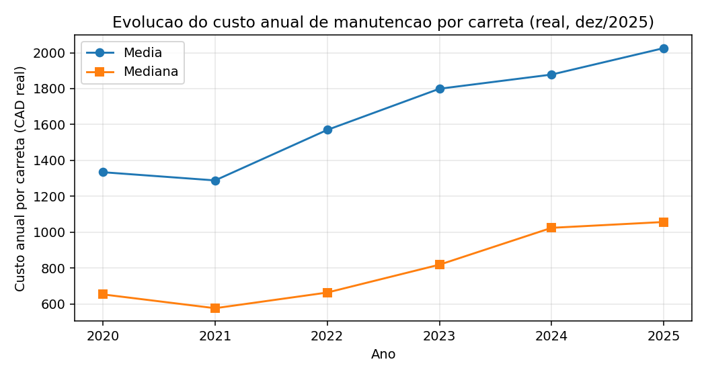
09 · EDA
Evolução do custo anual real (2020–2025)
Crescimento consistente do custo anual real de manutenção ao longo do período analisado, mesmo após a correção pela inflação. Média e mediana apresentam tendência de alta, indicando que o aumento dos custos ocorre de forma disseminada na frota. A diferença entre média e mediana evidencia a presença de ativos com custos excepcionalmente elevados, característicos de uma distribuição assimétrica.

Slide 13
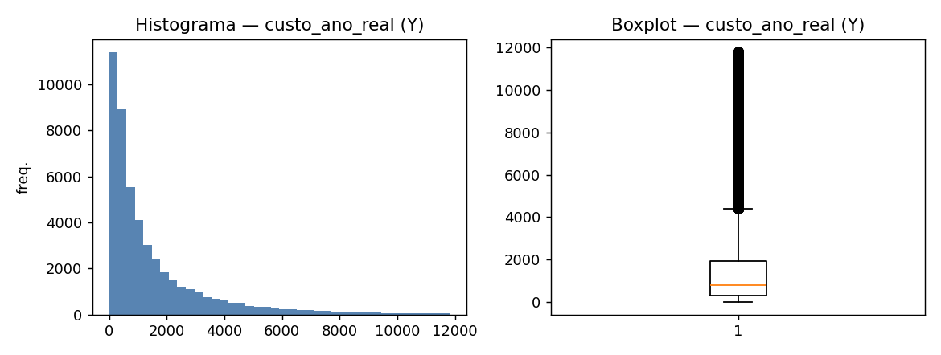
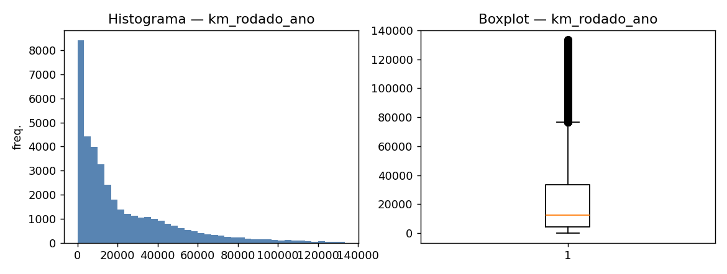
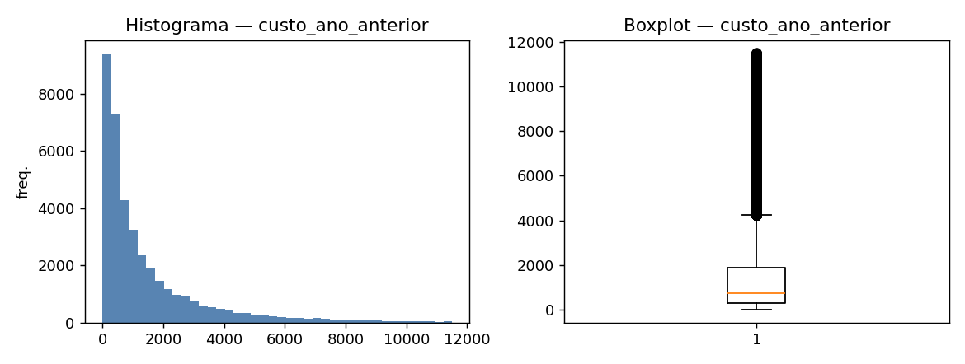
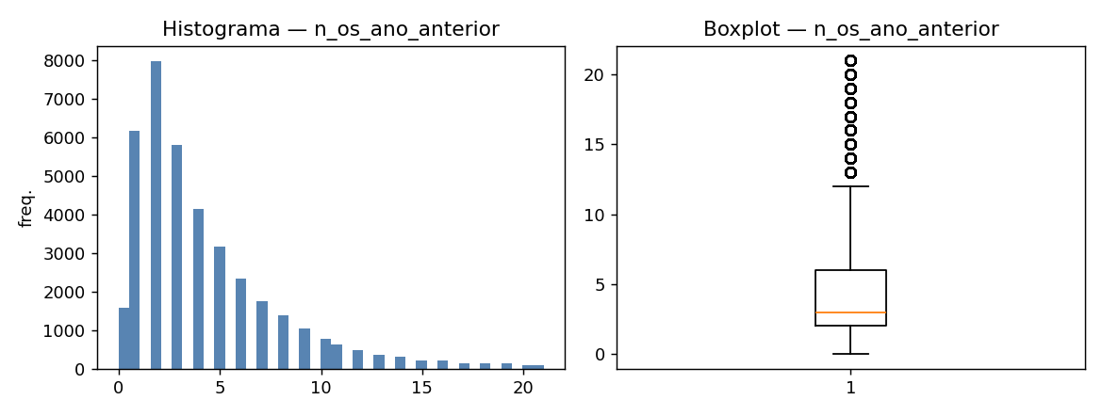
09 · EDA
Histogramas e distribuições
Distribuição fortemente assimétrica à direita — a maioria dos veículos custa pouco (mediana ~R$ 1.000) e uma cauda longa de outliers chega a R$ 12.000.
Mesmo padrão assimétrico — a maior parte da frota roda menos de 20.000 km/ano, com outliers acima de 75.000 km.
Distribuição quase idêntica à do custo atual, o que indica forte potencial preditivo — custo passado tende a ser o melhor previsor do custo futuro.
Variável de contagem com moda em 1–2 ordens de serviço e cauda até ~20, padrão típico Poisson. Os outliers acima de 12 OS indicam veículos com manutenção recorrente, que merecem atenção especial.

Slide 14
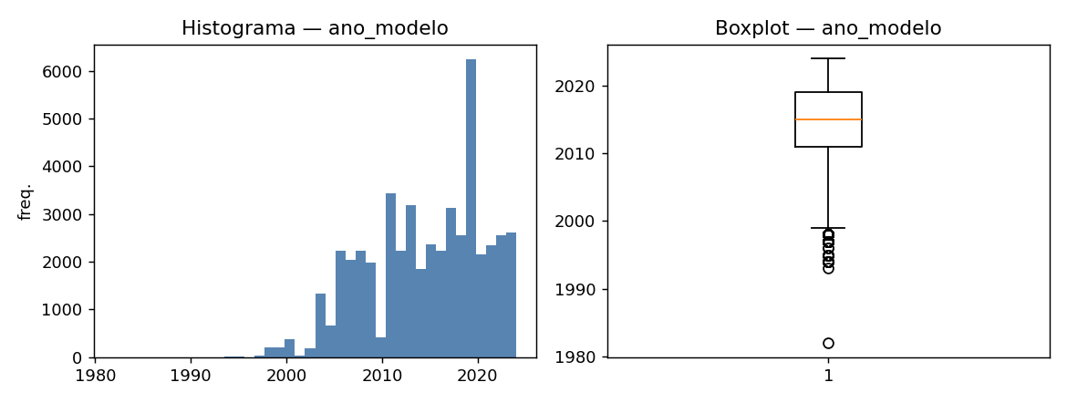
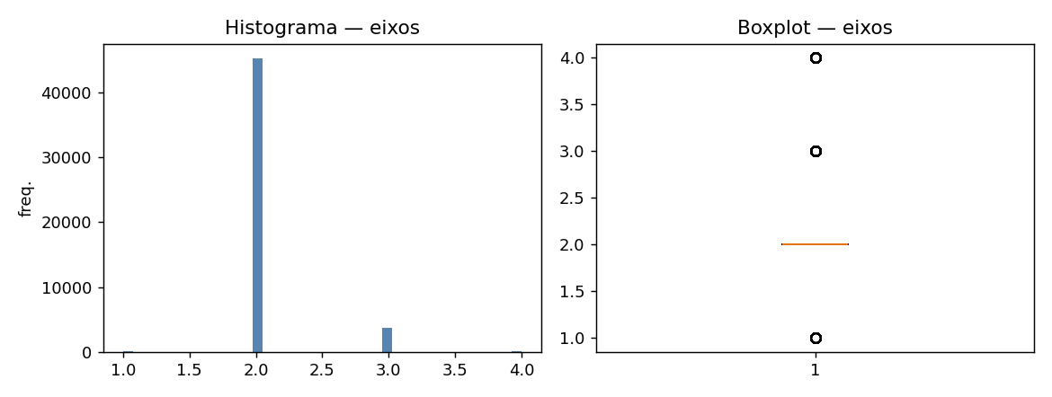
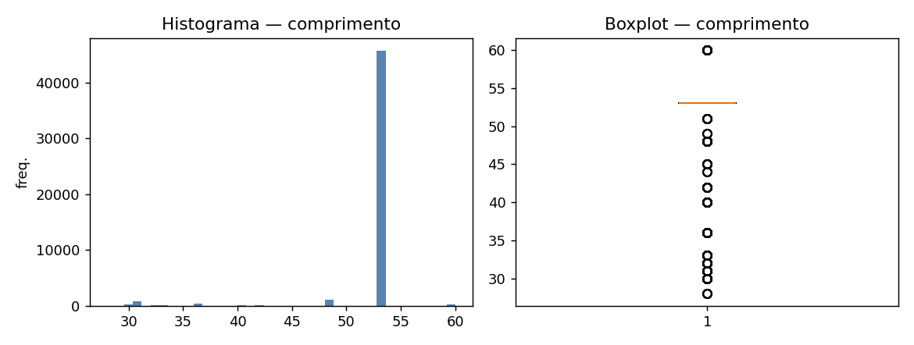
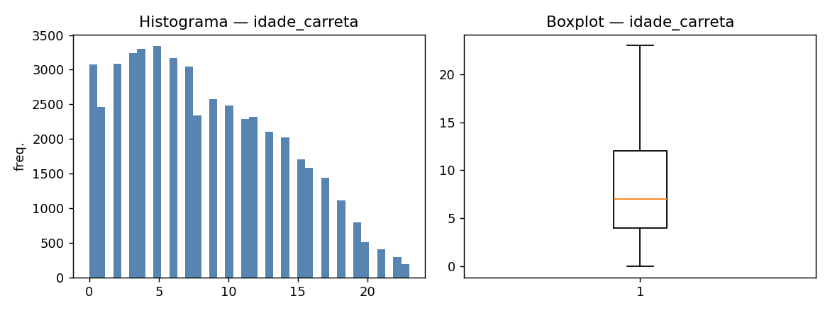
09 · EDA
Histogramas — atributos do ativo
Frota concentrada entre 2005 e 2024, com mediana em torno de 2015 e um pico expressivo em ~2020. Os outliers abaixo de 1999 são poucos veículos muito antigos, que merecem verificação se ainda estão ativos.
Variável quase constante — a esmagadora maioria das carretas tem 2 eixos, com uma pequena fração de 3 e casos raros de 1 e 4. Com tão pouca variabilidade, tende a ter baixo poder preditivo no modelo.
Fortemente concentrado num único valor (~53 pés, o padrão do mercado), com os demais comprimentos aparecendo como outliers no boxplot. Assim como eixos, é uma variável de baixa variância — os poucos comprimentos atípicos podem, porém, sinalizar equipamentos especiais com perfil de custo diferente.
Distribuição bem mais equilibrada, com platô entre 0 e 8 anos e decaimento gradual até ~23 anos; mediana de ~7 anos. É a versão mais "utilizável" de ano_modelo para o modelo, com boa dispersão e leitura direta

Slide 15
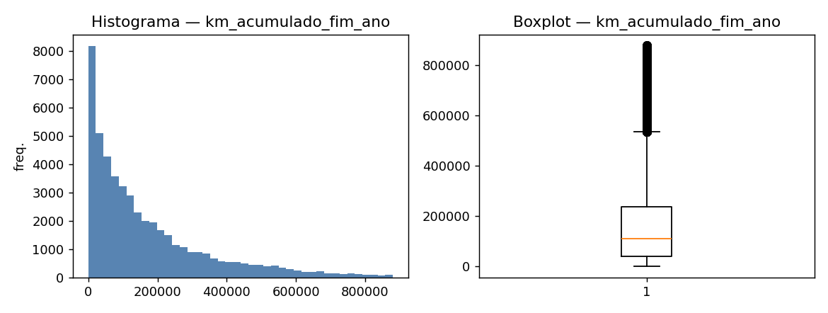
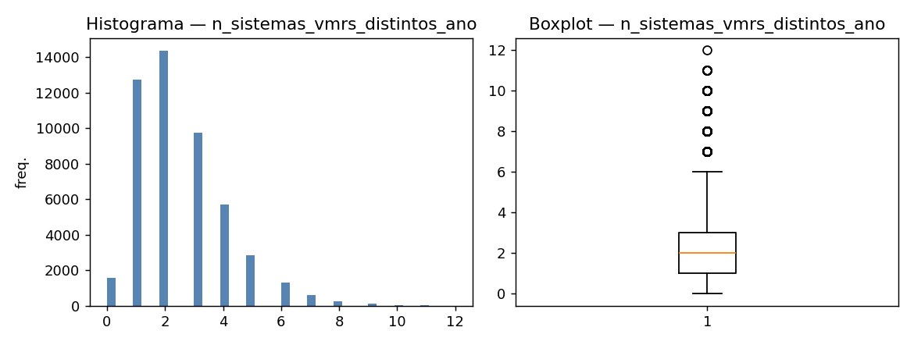
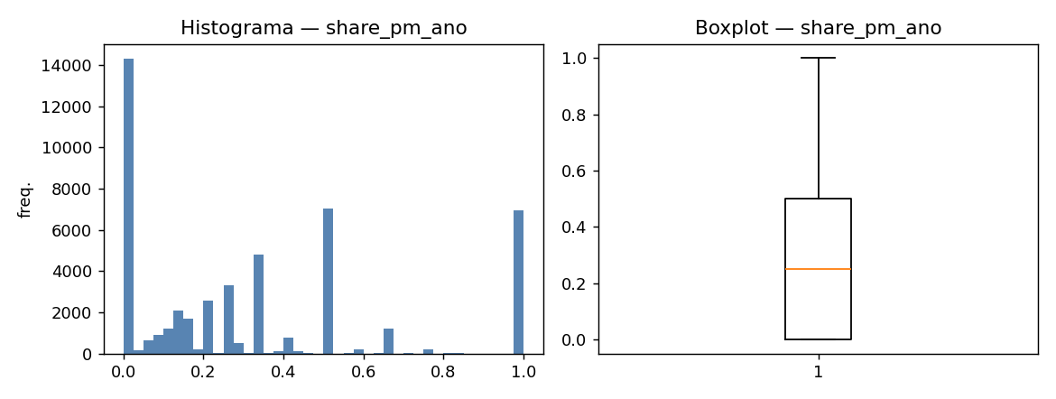
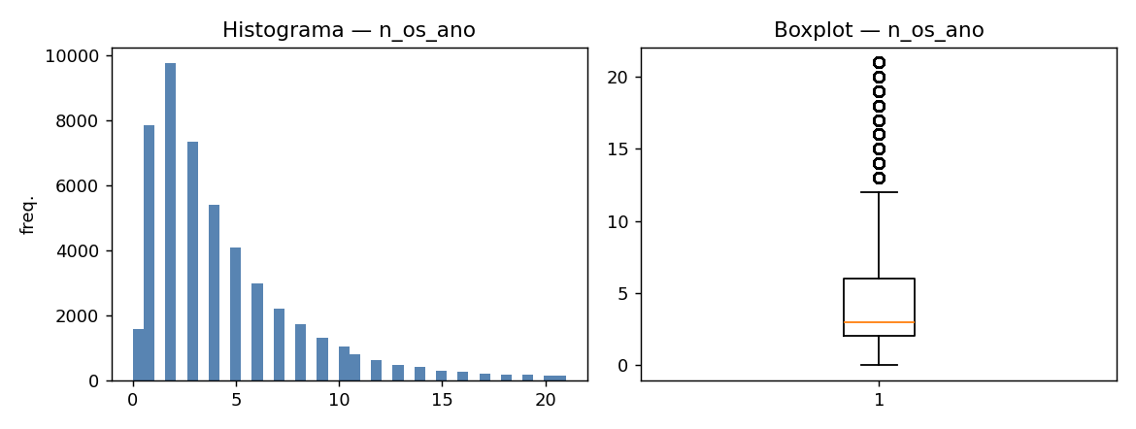
09 · EDA
Histogramas — uso e operação no ano
Assimetria à direita típica de quilometragem acumulada — a maioria dos veículos tem menos de 200.000 km, com cauda longa até ~850.000 km e muitos outliers acima de ~530.000 km. A mediana em torno de 120.000 km reflete uma frota relativamente jovem, coerente com a idade mediana de ~7 anos vista antes.
Distribuição de contagem com moda em 2 sistemas distintos afetados por ano e decaimento rápido, com outliers acima de 6. Veículos que acionam muitos sistemas diferentes no mesmo ano são candidatos a problema crônico — e essa variável apareceu como uma das explicativas mais fortes (Spearman 0.70), o que faz sentido: mais sistemas afetados, mais custo.
Distribuição peculiar, com três picos claros: 0 (nenhuma manutenção preventiva), ~0.5 e 1.0 (só preventiva) — comportamento típico de proporção com poucos eventos no denominador (com 2 OS, o share só pode ser 0, 0.5 ou 1). A correlação negativa com custo vista antes sugere que veículos com mais preventiva custam menos.
Contagem com moda em 2 OS/ano, mediana de ~3 e cauda até 20+, com outliers acima de 12. Como é componente direto do Y (custo = nº OS × custo médio), serve para entender o comportamento da frota, mas não pode entrar como preditora no modelo.

Slide 16
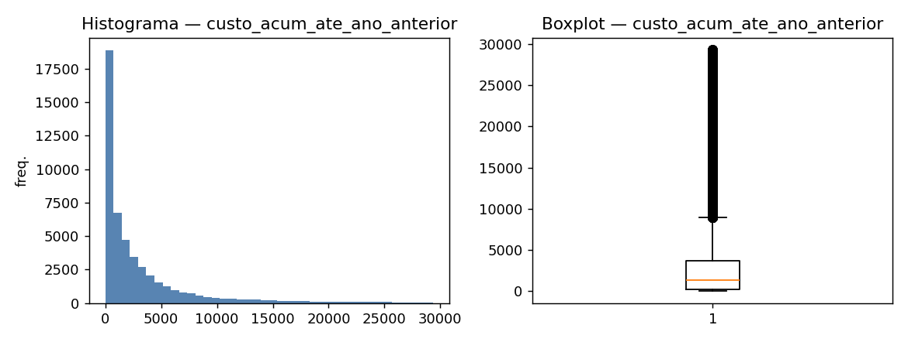
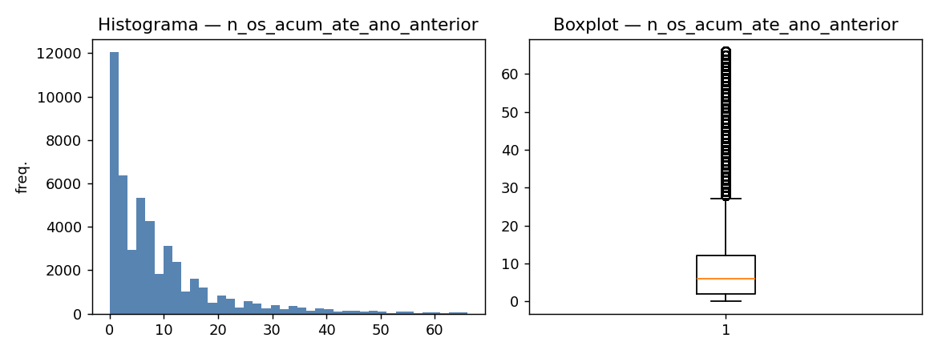
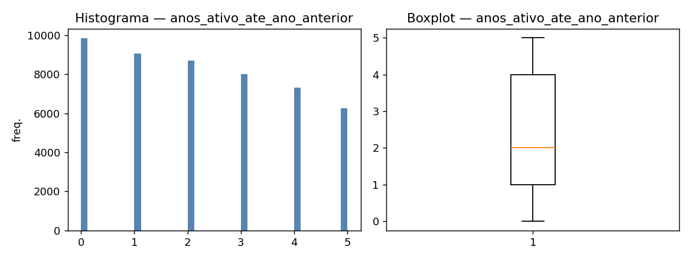
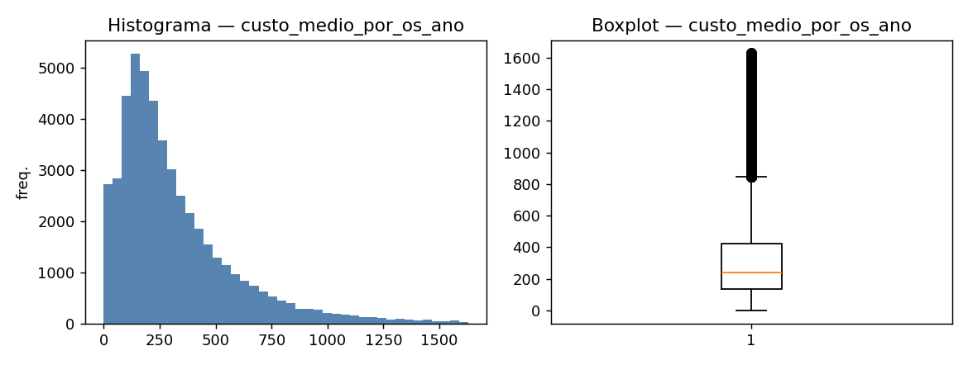
09 · EDA
Histogramas — histórico defasado e custo por OS
Forte assimetria à direita, com concentração de carretas em baixos custos acumulados e poucos ativos concentrando gastos muito elevados. A grande quantidade de outliers evidencia uma parcela reduzida da frota com histórico de manutenção significativamente superior ao restante.
A maioria das carretas acumula poucas ordens de serviço ao longo do histórico, enquanto uma pequena parcela apresenta recorrência elevada de intervenções. O comportamento reforça que existem ativos com maior intensidade de manutenção, refletindo diferentes perfis de utilização e desgaste.
A distribuição é relativamente equilibrada entre os anos disponíveis de histórico, sem concentração relevante de outliers. O histórico contempla ativos em diferentes estágios de acompanhamento, permitindo avaliar a influência da experiência operacional ao longo do tempo.
Distribuição assimétrica, concentrando ordens de serviço de menor custo e poucos reparos com valores significativamente mais elevados. A presença de diversos outliers indica eventos de manutenção de alto impacto financeiro, característicos de operações de manutenção pesada.

Slide 17
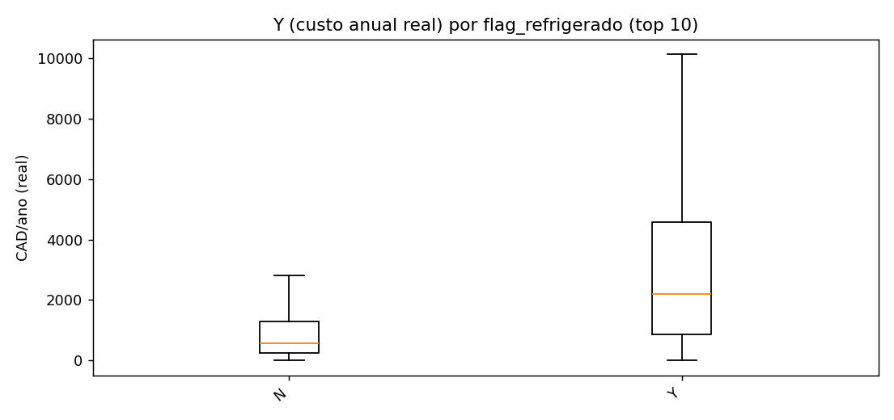
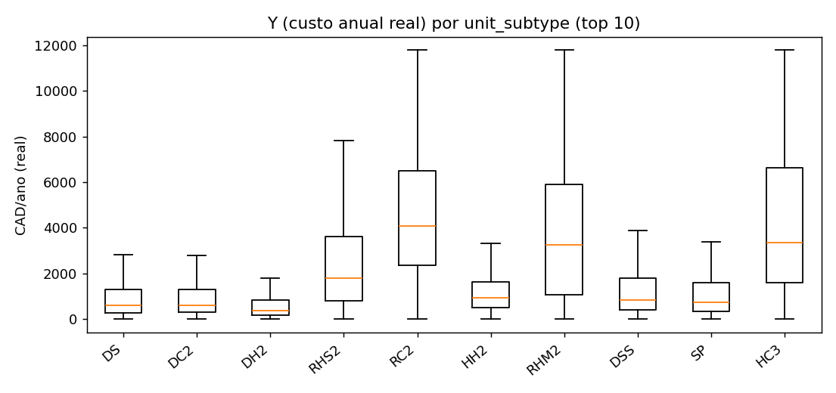
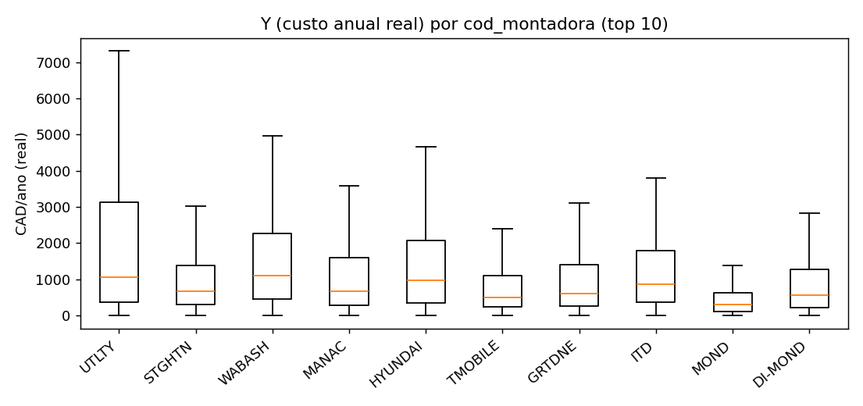
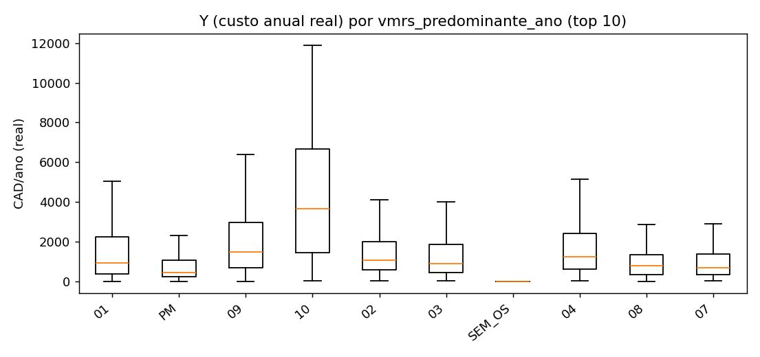
09 · EDA
Boxplots do custo anual por categoria
As carretas refrigeradas apresentam mediana de custo mais alta e dispersão muito maior do que as não refrigeradas.
RC2, RHM2 e HC3 concentram os maiores custos medianos e a maior variabilidade; os demais subtipos ficam em níveis inferiores.
As medianas são relativamente próximas, mas Utility apresenta a maior dispersão; Mond concentra os menores custos.
A categoria 10 possui a maior mediana e a maior amplitude de custos; a categoria SEM_OS permanece próxima de zero.

Slide 18
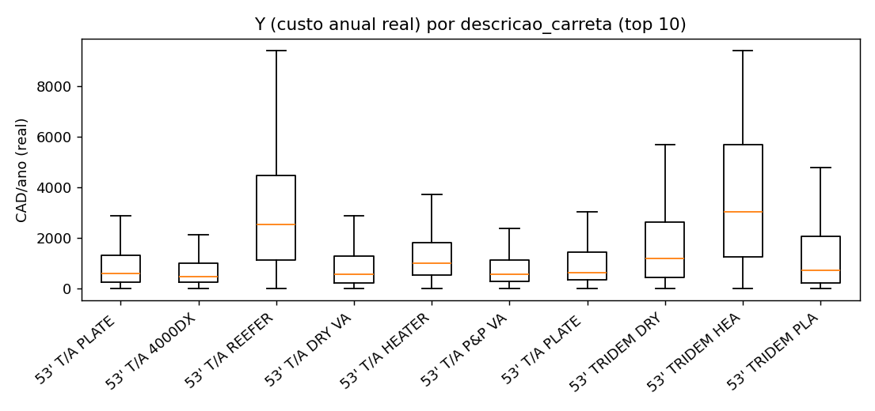
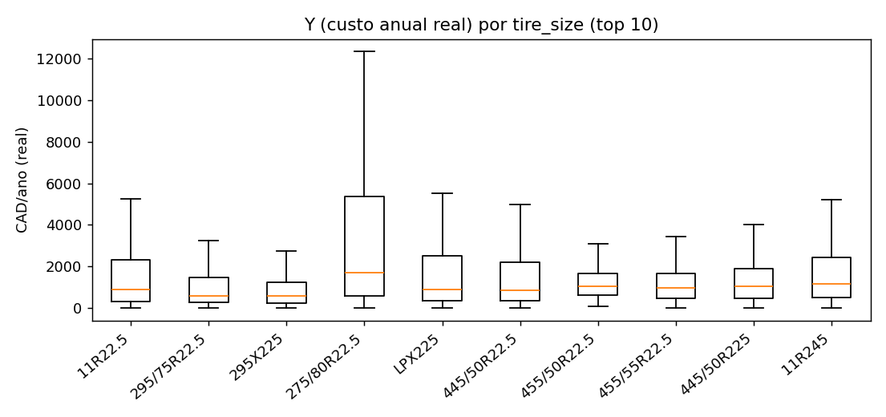
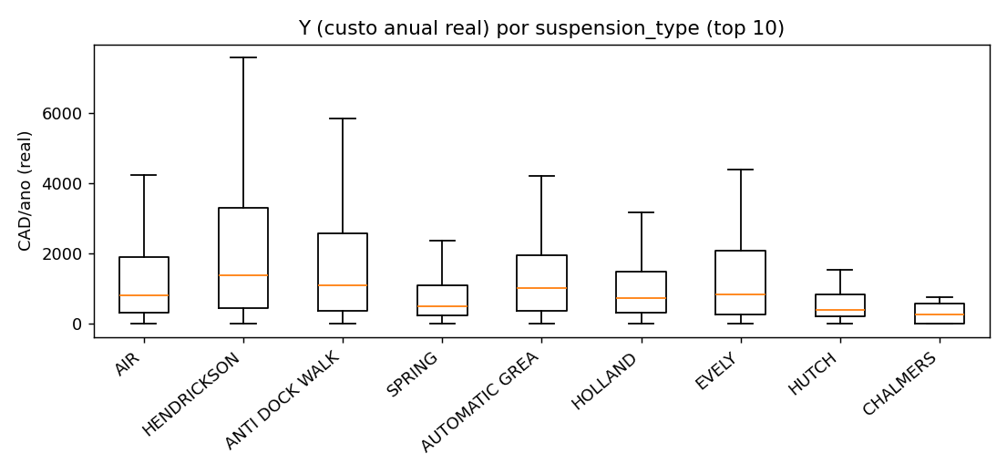
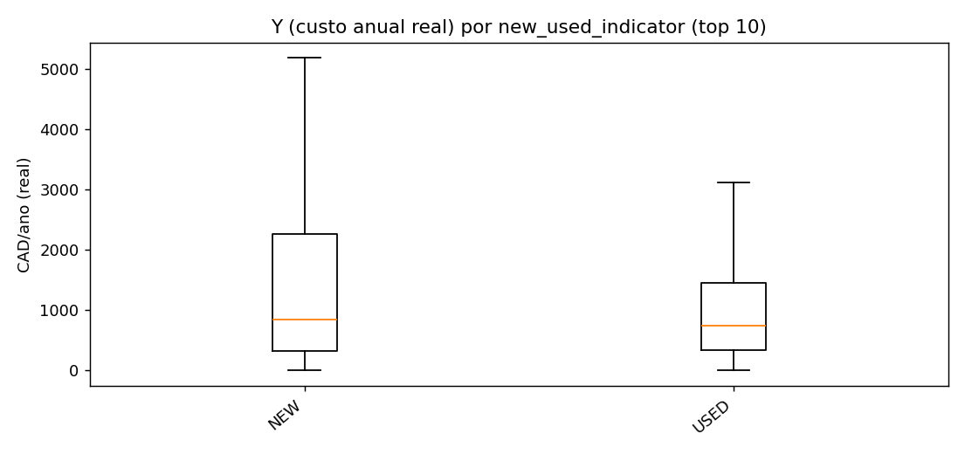
09 · EDA
Boxplots por categoria — configuração e tipo do ativo
As configurações 53' T/A Reefer e 53' Tridem HEA apresentam os maiores custos medianos e a maior variabilidade.
A medida 275/80R22.5 se destaca pela maior mediana e dispersão; as demais medidas apresentam distribuições mais próximas.
Hendrickson apresenta a maior mediana e ampla dispersão, enquanto Chalmers concentra os menores custos.
As unidades novas têm mediana ligeiramente superior e maior dispersão, embora exista forte sobreposição com as usadas.

Slide 19
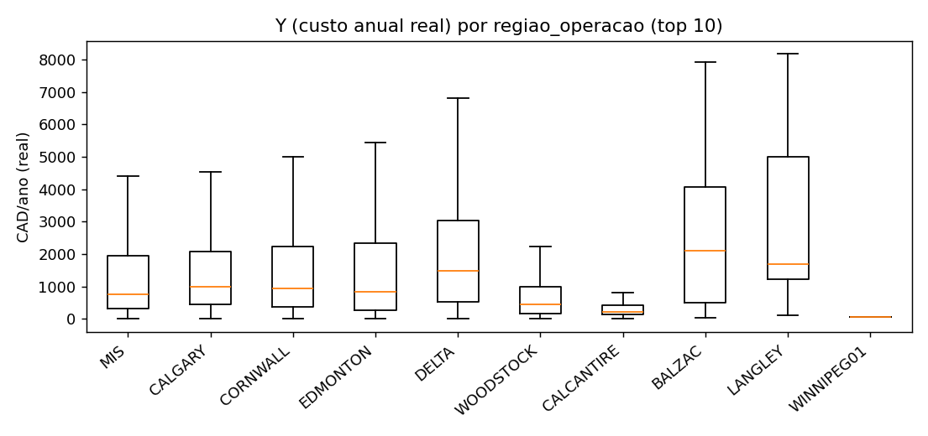
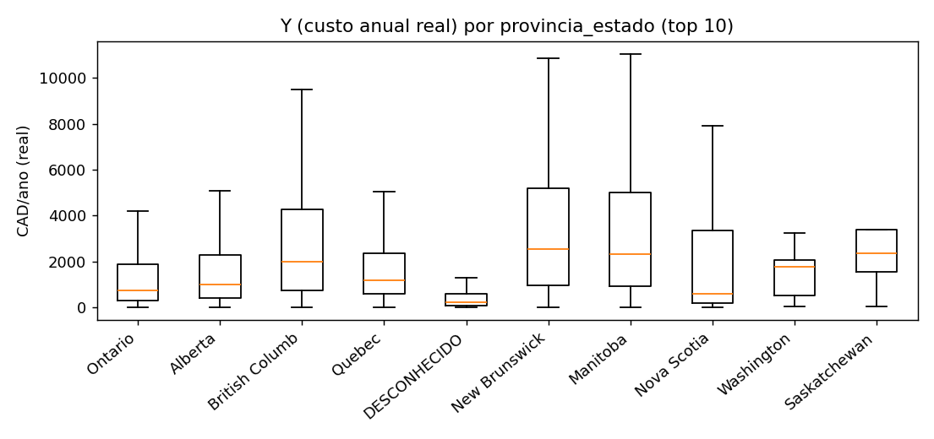
09 · EDA
Boxplots por categoria — geografia
Balzac e Langley apresentam os maiores custos medianos e maior dispersão; Winnipeg01 permanece concentrada próxima de zero.
New Brunswick, Manitoba e Saskatchewan apresentam medianas mais elevadas; New Brunswick e Manitoba também exibem maior variabilidade.

Slide 20
09 · EDA
Relação individual de cada variável com Y
variável | spearman | papel
custo_medio_por_os_ano | 0.786 | componente de Y
n_os_ano | 0.769 | componente de Y
n_sistemas_vmrs_distintos_ano | 0.704 | explicativa
n_os_ano_anterior | 0.54 | explicativa
custo_ano_anterior | 0.536 | explicativa
km_rodado_ano | 0.53 | explicativa
n_os_acum_ate_ano_anterior | 0.461 | explicativa
custo_acum_ate_ano_anterior | 0.452 | explicativa
km_acumulado_fim_ano | 0.428 | explicativa
anos_ativo_ate_ano_anterior | 0.254 | explicativa
share_pm_ano | -0.172 | explicativa
comprimento | -0.097 | explicativa
ano_modelo | 0.053 | explicativa
variável | eta | n_categorias
descricao_carreta | 0.5947 | 253
unit_subtype | 0.5505 | 26
flag_refrigerado | 0.4321 | 2
vmrs_predominante_ano | 0.3423 | 23
cod_montadora | 0.2383 | 26
tire_size | 0.1546 | 24
suspension_type | 0.1473 | 9
provincia_estado | 0.1424 | 24
new_used_indicator | 0.1199 | 2
regiao_operacao | 0.0775 | 10

Slide 21
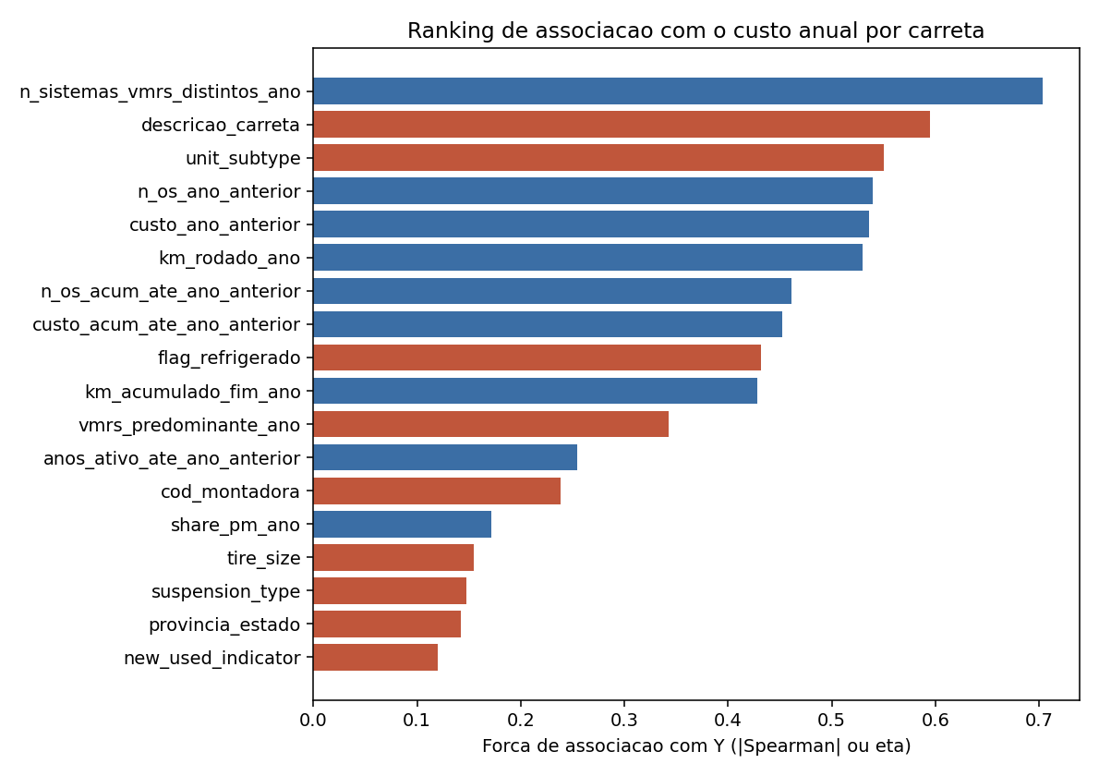
09 · EDA
Ranking de associação com o custo anual
• Uso (km) e histórico defasado lideram entre as quantitativas.
• Refrigerado e subtipo lideram entre as categóricas.
• Idade tem efeito direto fraco.
• Componentes aritméticos de Y são excluídos do ranking de explicadores.

Slide 22
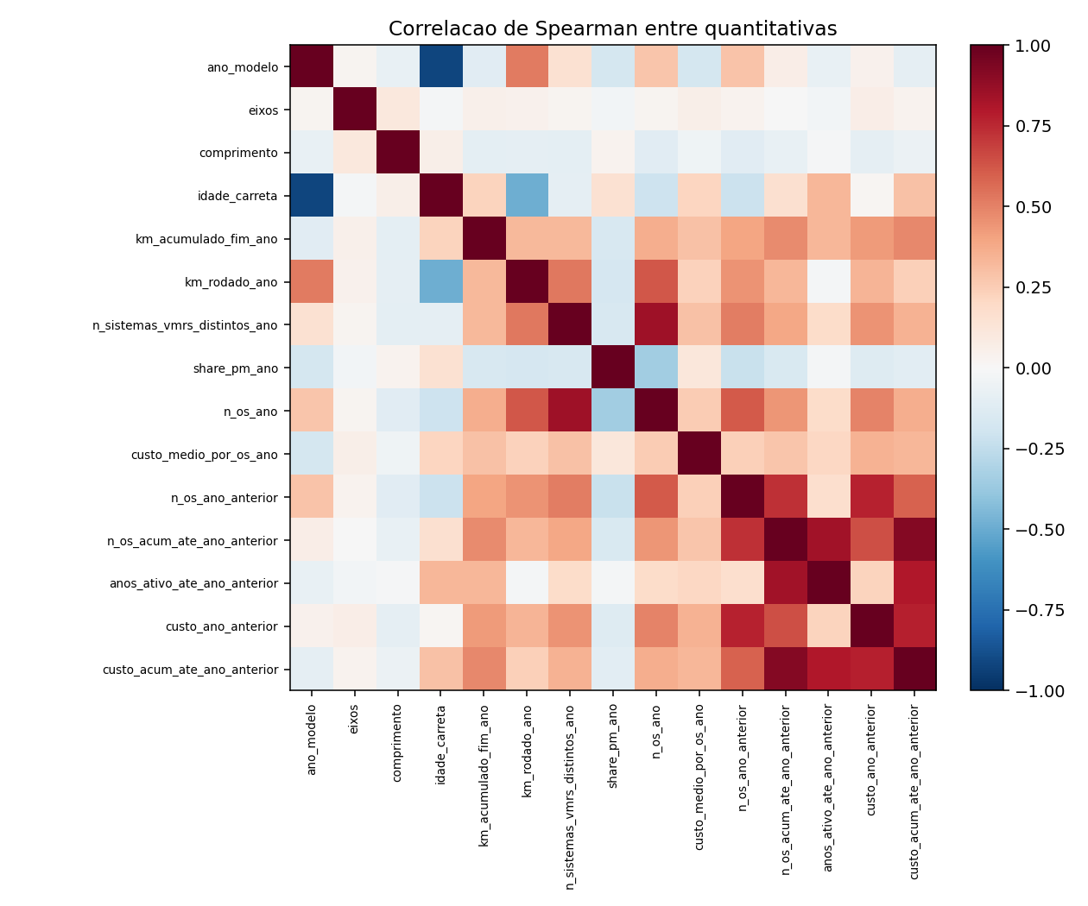
09 · EDA
Multicolinearidade — matriz e VIF
variável | vif
idade_carreta | 13.51
n_os_acum_ate_ano_anterior | 12.87
ano_modelo | 12.21
custo_acum_ate_ano_anterior | 9.36
n_os_ano_anterior | 5.99
custo_ano_anterior | 4.84
n_os_ano | 3.95
anos_ativo_ate_ano_anterior | 3.05
n_sistemas_vmrs_distintos_ano | 2.75
km_rodado_ano | 1.57
km_acumulado_fim_ano | 1.49
share_pm_ano | 1.22

Slide 23
10 · SELEÇÃO DAS VARIÁVEIS
Seleção inicial das variáveis do modelo
variável | sugestão inicial
tailgate_flag | remover
n_os_ano | remover
custo_medio_por_os_ano | remover
descricao_carreta | remover
ano_modelo | remover
idade_carreta | manter
eixos | manter
comprimento | manter
flag_refrigerado | manter
unit_subtype | manter
tire_size | manter
suspension_type | manter
new_used_indicator | manter
cod_montadora | manter
variável | sugestão inicial
regiao_operacao | manter
provincia_estado | manter
vmrs_predominante_ano | manter (só explicativo)
km_rodado_ano | manter (só explicativo)
n_sistemas_vmrs_distintos_ano | manter (só explicativo)
share_pm_ano | manter (só explicativo)
km_acumulado_fim_ano | explicativo / inicio_ano no preditivo
n_os_ano_anterior | manter
custo_ano_anterior | manter
n_os_acum_ate_ano_anterior | manter
custo_acum_ate_ano_anterior | manter
anos_ativo_ate_ano_anterior | manter
Critérios: ranking, VIF, redundância, vazamento temporal e coerência de domínio.

Slide 24
12 · REFERENCIAL TEÓRICO
Estudos selecionados
• Katreddi et al. (2023) — ML para custo de manutenção por milha em caminhões (Super Learner, R²=97%); variáveis operacionais e ensembles capturam relações não lineares.
• Katreddi et al. (2023) — Mixed Effects Random Forest: captura diferenças sistemáticas entre grupos de ativos; motiva incluir categóricas (subtipo, montadora, reefer).
• Sun et al. (2024) — previsão por dados históricos de manutenção; reforça que o histórico e insumo suficiente para prever custos futuros.
• Adekitan et al. (2018) — ANN com R=0,766; sinal preditivo de variáveis de uso mesmo com dados limitados.
As referencias favorecem modelos de arvore/ensemble, coerente com os resultados deste estudo.

Slide 25
11 · REFERENCIAL TEÓRICO
Estudos selecionados e trabalhos-base
Autor (ano) | Tema do estudo | Método / achado principal | Contribuição para o projeto
Katreddi, Thiruvengadam, Thompson, Schmid e Padmanaban (2023) | Custo de manutenção de caminhões de entrega (diesel/GNV) | RF, XGBoost, ANN e Super Learner; Super Learner o melhor (R²=97,28%) | Fundamenta o uso de árvores e ensembles para capturar a relação não linear entre operação e custo.
Katreddi, Thiruvengadam, Thompson e Schmid (2023) | Custo em veículos pesados; frotas heterogêneas | Mixed-Effects Random Forest (MERF) | Apoia o uso de variáveis categóricas de agrupamento (montadora, subtipo, refrigeração) como preditoras.
Sun, Guo, Sun, Yang e Hao (2024) | Previsão de custo a partir de dados de manutenção | Mixed Weibull + estimativa iterativa sobre o histórico | Mostra que o próprio histórico de manutenção já prevê o custo futuro — base para as variáveis históricas defasadas.
Adekitan, Adetokun e Okokpujie (2018) | Componentes de custo de manutenção veicular | Rede neural artificial (ANN); R=0,766 | Confirma sinal preditivo em uso e histórico, mas indica que redes neurais não superam os métodos de árvore.
As referências favorecem modelos de árvore/ensemble, coerente com os resultados destes estudos.

Slide 26
12 · MODELAGEM
Técnicas e desenho experimental
• Estatística: regressão linear múltipla, ridge, regressão polinomial.
• Machine Learning: árvore de decisão, Random Forest, Gradient Boosting.
• Alvo transformado por log1p (assimetria); métricas na escala original (CAD/ano).
• Split temporal: treino 2020–2024, teste 2025 (evita vazamento entre períodos).
• Dois cenários: explicativo (inclui uso do ano) e preditivo (histórico defasado + atributos).
• Métricas: R², RMSE e MAE.

Slide 27
12 · MODELAGEM
Comparação inicial dos modelos (teste 2025)
cenário | modelo | r2 | rmse | mae
explicativo | regressao_linear_multipla | -0.2245 | 2965.6 | 1212.7
explicativo | ridge | -0.2415 | 2986.1 | 1216.4
explicativo | arvore_decisao | 0.5063 | 1883.1 | 956.9
explicativo | random_forest | 0.5712 | 1754.9 | 887.6
explicativo | gradient_boosting | 0.572 | 1753.3 | 894.8
explicativo | knn | 0.5237 | 1849.6 | 953.6
explicativo | regressao_polinomial_grau_2 | -0.5328 | 3318.0 | 1383.3
preditivo | regressao_linear_multipla | -0.138 | 2858.9 | 1284.7
preditivo | ridge | -0.134 | 2853.9 | 1283.4
preditivo | arvore_decisao | 0.4163 | 2047.5 | 1097.2
preditivo | random_forest | 0.4286 | 2025.9 | 1064.5
preditivo | gradient_boosting | 0.404 | 2069.0 | 1103.0
preditivo | knn | 0.4228 | 2036.0 | 1084.8
preditivo | regressao_polinomial_grau_2 | 0.1386 | 2487.3 | 1368.4
• Preditivo recomendado: random_forest
• R² = 0.4286 · RMSE = 2025.9
• MAE = 1064.5 CAD/ano
• Explicativo (melhor): R² = 0.572
• Árvores/ensembles superam modelos lineares.

Slide 28
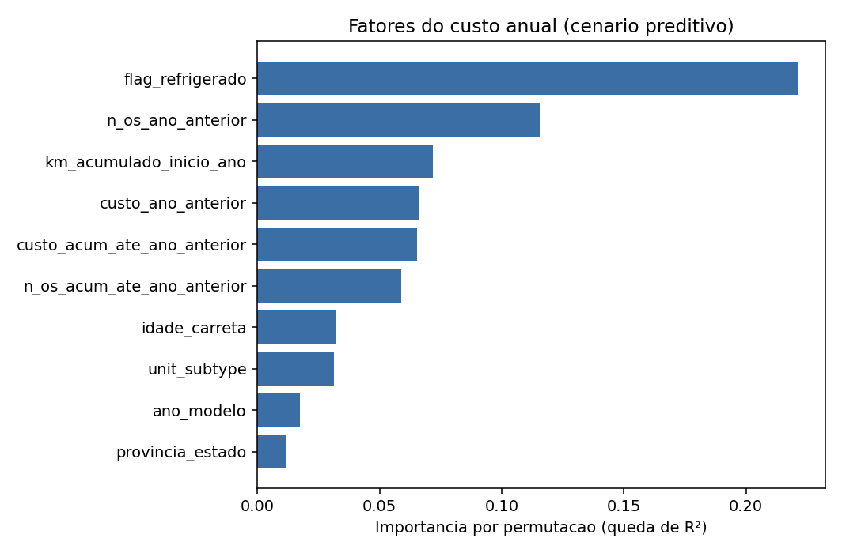
12 · MODELAGEM
Variáveis mais importantes (permutação)
variável | importância
flag_refrigerado | 0.221
n_os_ano_anterior | 0.115
km_acumulado_inicio_ano | 0.072
custo_ano_anterior | 0.066
custo_acum_ate_ano_anterior | 0.065
n_os_acum_ate_ano_anterior | 0.059
idade_carreta | 0.032
unit_subtype | 0.031

Slide 29
13 · REFERENCIAL TEÓRICO
O que dizem os dados
Modelos
Árvores/ensembles: R² 0,43 (preditivo) a 0,57 (explicativo) no teste 2025; regressões lineares ficam com R²<0.
→ custo × operação é não linear, como no Super Learner de Katreddi (R²≈97%).
Variáveis
Histórico e uso lideram: OS e custo do ano anterior ρ≈0,54; km rodado ρ=0,53; idade isolada ρ=0,02.
→ confirma Sun (histórico prevê custo); a idade sozinha não manda.
Grupos
Refrigeração é o que mais pesa: carretas refrigeradas custam mais e são a variável nº 1 do modelo (removê-la derruba o R² em 0,22).
→ tratar a frota por grupos (refrigerada × seca), como no MERF, melhora a previsão.
Avaliação
Sem vazamento: ao remover variáveis do próprio ano e testar em 2025, o R² cai de 0,57 → 0,43.
→ número honesto; avaliação temporal como defende a literatura.

Slide 30
14 · METODOLOGIA
Procedimento passo a passo
Mapeamento e extração — identifica tabelas-chave, cria scripts SQL para exportar CSVs e desnormaliza as fontes em uma base consolidada.
0
Fonte única — CSV consolidado fato_wo_ml (223.590 OS · 9.859 carretas únicas).
1
Qualidade e integridade — consistência dos registros e exclusão de estornos (custos negativos).
2
Base carreta × ano — define o alvo Y = custo anual de manutenção por carreta (47.666 linhas).
3
Deflação — CPI Canadá — custos trazidos a CAD reais de dez/2025, comparáveis no tempo.
4
EDA — descritivas, distribuições e relação de cada variável com o custo.
5
Seleção anti-vazamento — remove componentes do próprio Y e usa histórico só do ano anterior.
6
Modelagem — split temporal — treino 2020–2024 / teste 2025; lineares, árvores e ensembles.
7
Avaliação e conclusões — R² / RMSE / MAE, importância das variáveis e recomendações.
8
Aplicação ao planejamento — apoia o controle dos custos internos e a elaboração de orçamentos mais aderentes à idade, às especificações e à aplicação de cada equipamento da frota.
9
Deployment e atualização contínua — disponibiliza os scripts de ML para integração com APIs que alimentem o pipeline trimestralmente, permitindo revalidar e atualizar os resultados do modelo.
10

Slide 31
14 · METODOLOGIA
Desenho do estudo
• Unidade de análise: grão carreta × ano.
• Fonte inicial: CSV fato_wo_ml; extração SQL, joins e feature engineering são etapa anterior de preparação.
• Variável resposta: custo anual de manutenção por carreta, em CAD (deflacionado pelo CPI do Canadá, base dez/2025).
• População: todo o custo interno; sem filtro MAINT, pois o dado de contrato não existe na fonte única.
• Universo de variáveis: 25 candidatas da fonte — atributos do ativo, uso/quilometragem, geografia e histórico defasado.

Slide 32
14 · METODOLOGIA
Desenho de avaliação e anti-vazamento
• Dois cenários de modelagem:
Explicativo: inclui variáveis do próprio ano; mede a associação máxima com o custo;
Preditivo: só atributos + histórico do ano anterior; reproduz o uso real de previsão.
• Antivazamento: exclui os componentes aritméticos de Y e proíbe informação do próprio ano no cenário preditivo.
• Split temporal: treino 2020–2024 / teste 2025 — o modelo nunca é testado no passado.
• Modelos e métricas: lineares/ridge, árvore, Random Forest, Gradient Boosting e KNN; avaliados por R², RMSE, e MAE, com importância por permutação.
Rigor metodológico: separa 'explicar' de 'prever' e evita o vazamento temporal.

Slide 33
14 · METODOLOGIA
Limitações metodológicas
• Fonte inicial: sem dados de contrato, mão de obra detalhada e peças — reduz o conjunto explicativo.
• Sem filtro por tipo de manutenção: analisa-se todo o custo interno.
• km derivado do odômetro nas OS; resets/ruído tratados por regra, com aproximação.
• Província parcial (~54%); região usada como proxy geográfica.
• Estornos (custos negativos) excluídos; span ativo assume presença entre 1ª e ultima OS.

Slide 34
15 · ENTREGAS
Entregas do Projeto
Gate 1 - Dados e qualidade
Concluída
Gate 2 - Base analítica
Concluída
Inventário das bases: carretas, OS, mão de obra, peças, contratos, odômetro e GPS.
Validação de chaves, datas, custos negativos/zerados, leituras de odômetro e ausentes.
Documentação das regras de tratamento e dos riscos metodológicos.
Construção da base carreta x ano para custo anual real de manutenção.
Criação de variáveis defasadas para evitar vazamento temporal.
Gate 3 - EDA e hipóteses
Concluída
Gate 4 - Modelo anual de custo
Próximos passos
Distribuições, outliers, assimetria, correlações, VIF e segmentações.
Custos e OS têm distribuição assimétrica, com poucos casos extremos.
Indícios de efeito de idade, histórico, sistemas VMRS e perfil operacional.
Modelo em grão carreta x ano, com custo anual real deflacionado.
Resultados promissores, superiores aos modelos lineares no teste temporal.
Fatores: nº de OS, VMRS, custo acumulado, subtipo, km e região.
Gate 5 - Validação e robustez
Próximos passos
Gate 6 - Interpretação de negócio
Próximos passos
Verificar estabilidade por ano de teste, região, tipo de carreta e perfil de manutenção.
Testar sensibilidade a outliers, seleção de variáveis e hiperparâmetros.
Avaliar extensões: MERF, modelos hierárquicos e abordagens zero-infladas.
Traduzir resultados em recomendações para orçamento, preventiva e gestão da frota.
Separar fatores de risco operacional das limitações de dados e ruído de medição.
Reforçar que os achados são preditivos e exploratórios, sem inferência causal.

